Slide 1

中国宫颈癌规范诊疗质控指标解读
河南省妇科专业质控中心主任委员
郭瑞霞
2024.06.14

Slide 2
宫颈癌质量控制指标分布
宫颈癌指标解读
治疗前评估
初始治疗手术相关
初始治疗放疗相关
复发治疗
评估及随访
指标1-3
指标4-8
指标9-13
指标14
指标15-17
厚德 博学 精业 创新

Slide 3

国家宫颈癌指标解读
指标一 | 宫颈癌患者首次治疗前临床 FIGO 分期诊断率
指标二 | 宫颈癌患者首次治疗前临床 FIGO 分期检查评估策略符合率
指标三 | 宫颈癌患者首次治疗前病理学诊断率
指标四 | 早期宫颈癌根治性手术治疗患者淋巴结切除率
指标五 | 宫颈癌患者手术记录规范率
指标六 | 宫颈癌患者术后病理报告完整率
指标七 | 术后病理存在高危因素的宫颈癌患者接受同步放化疗率
指标八 | 术后病理存在符合 Sedlis 标准的中危因素宫颈癌患者放疗率
指标九 | 中晚期宫颈癌患者首次治疗同步放化疗率
指标十 | 宫颈癌患者精确体外放疗率
指标十一 | 宫颈癌患者精确近距离放疗率
指标十二 | 宫颈癌患者放疗记录规范率
指标十三 | 宫颈癌患者增敏化疗采用标准方案率
指标十四 | 复发宫颈癌患者首次化疗采用标准方案比例
指标十五 | 宫颈癌手术患者并发症发生率
指标十六 | 宫颈癌放疗患者近期并发症发生率
指标十七 | 宫颈癌治疗后随访率
目 录

Slide 4
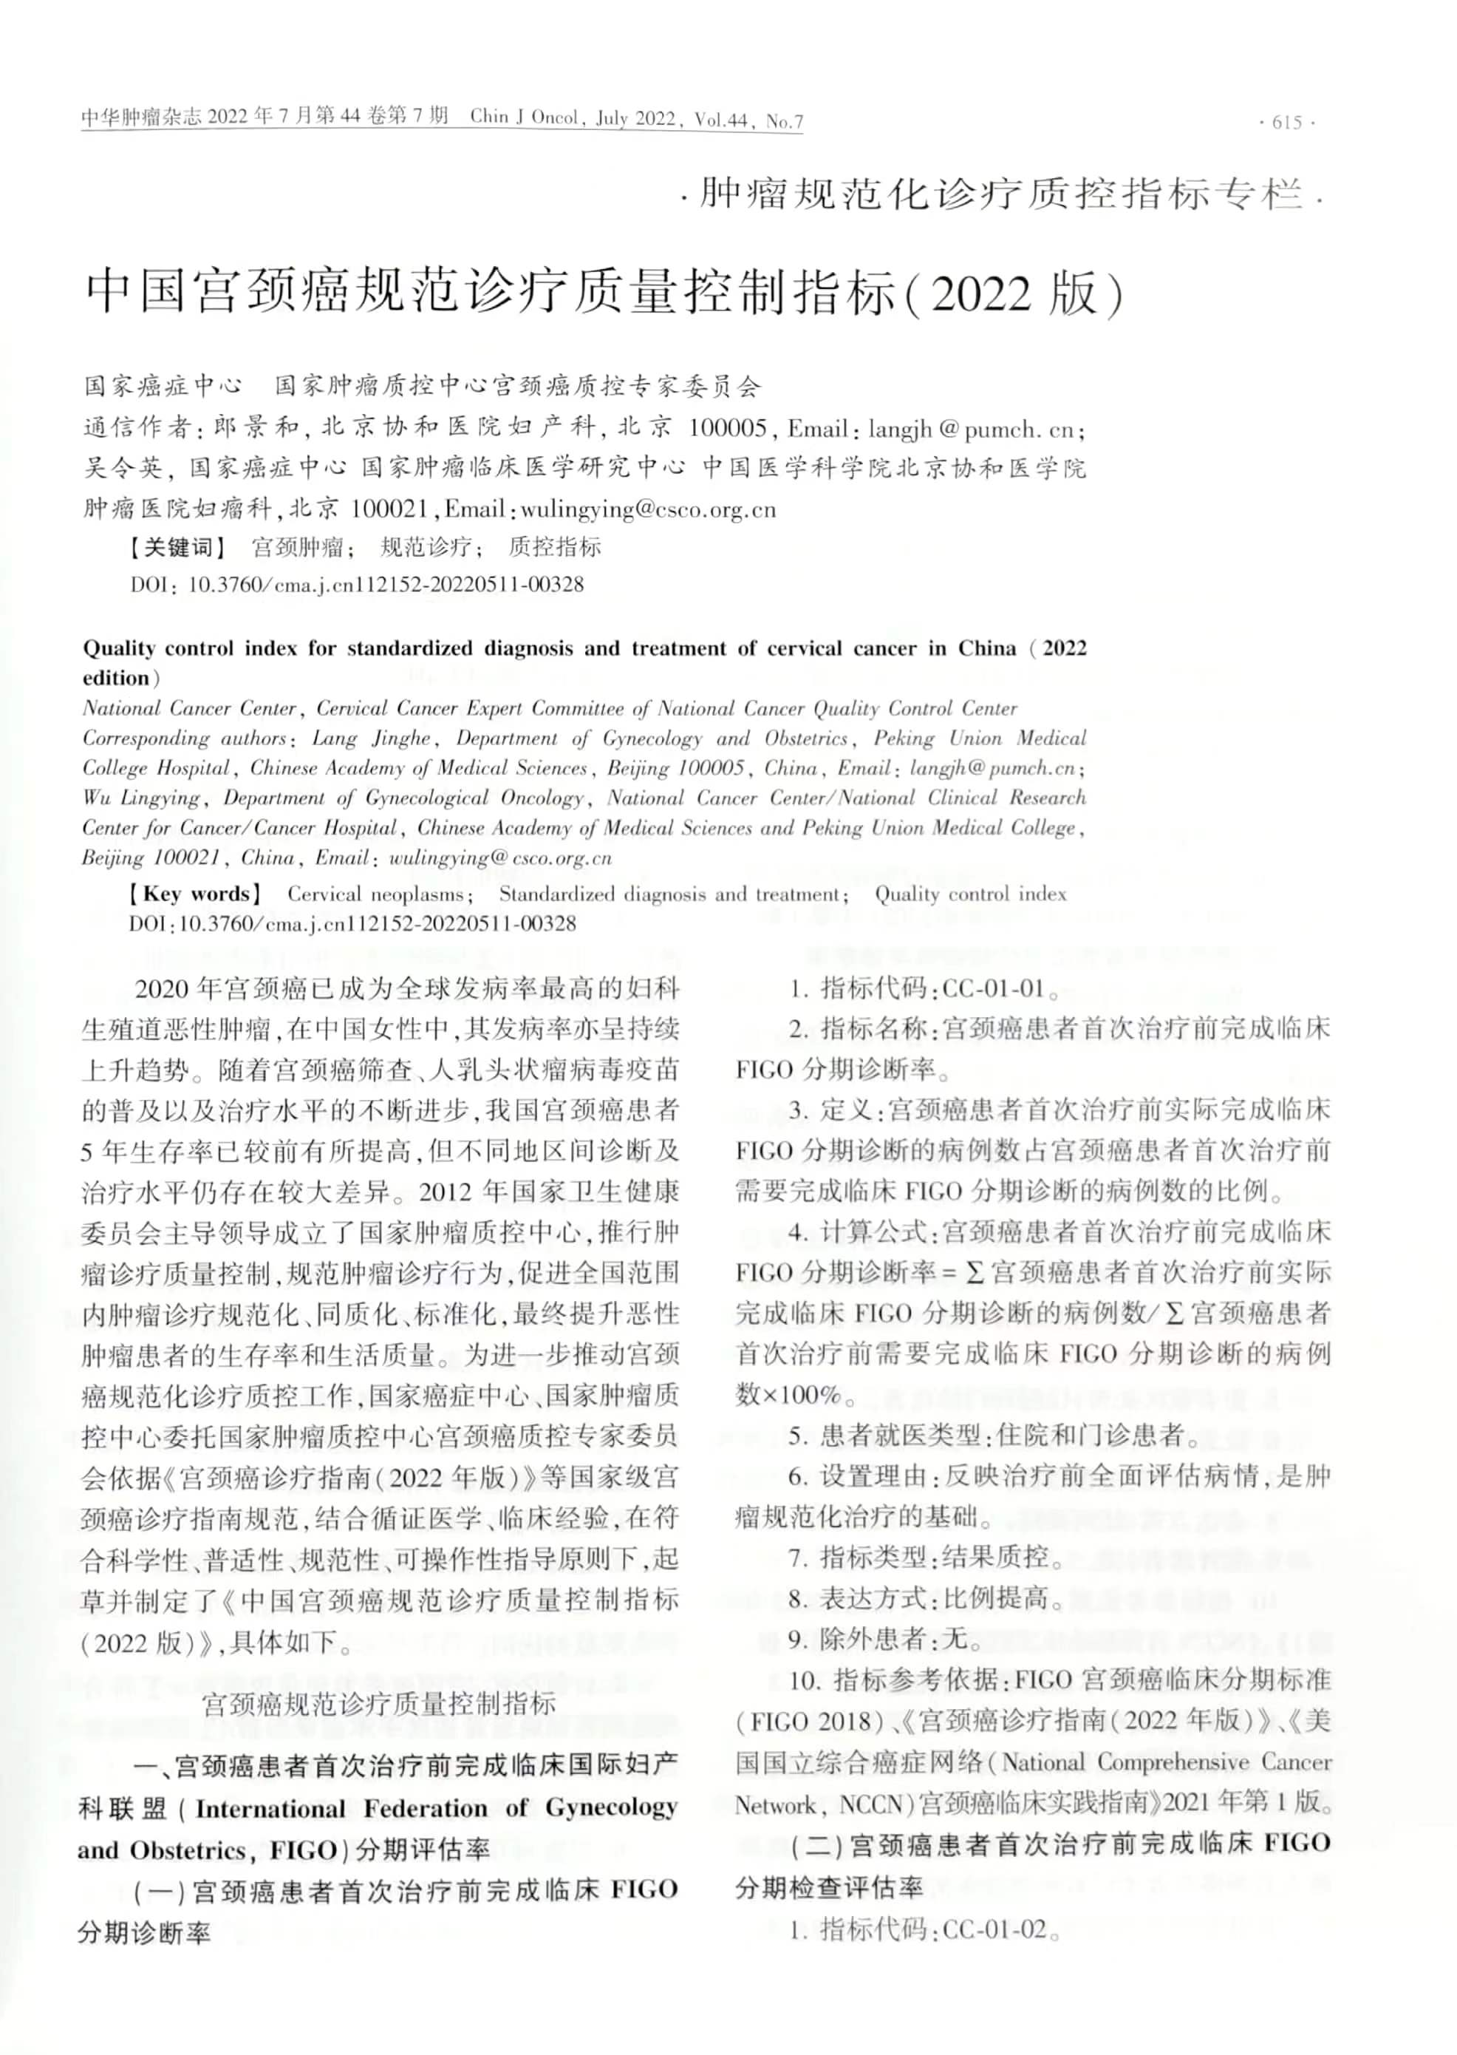
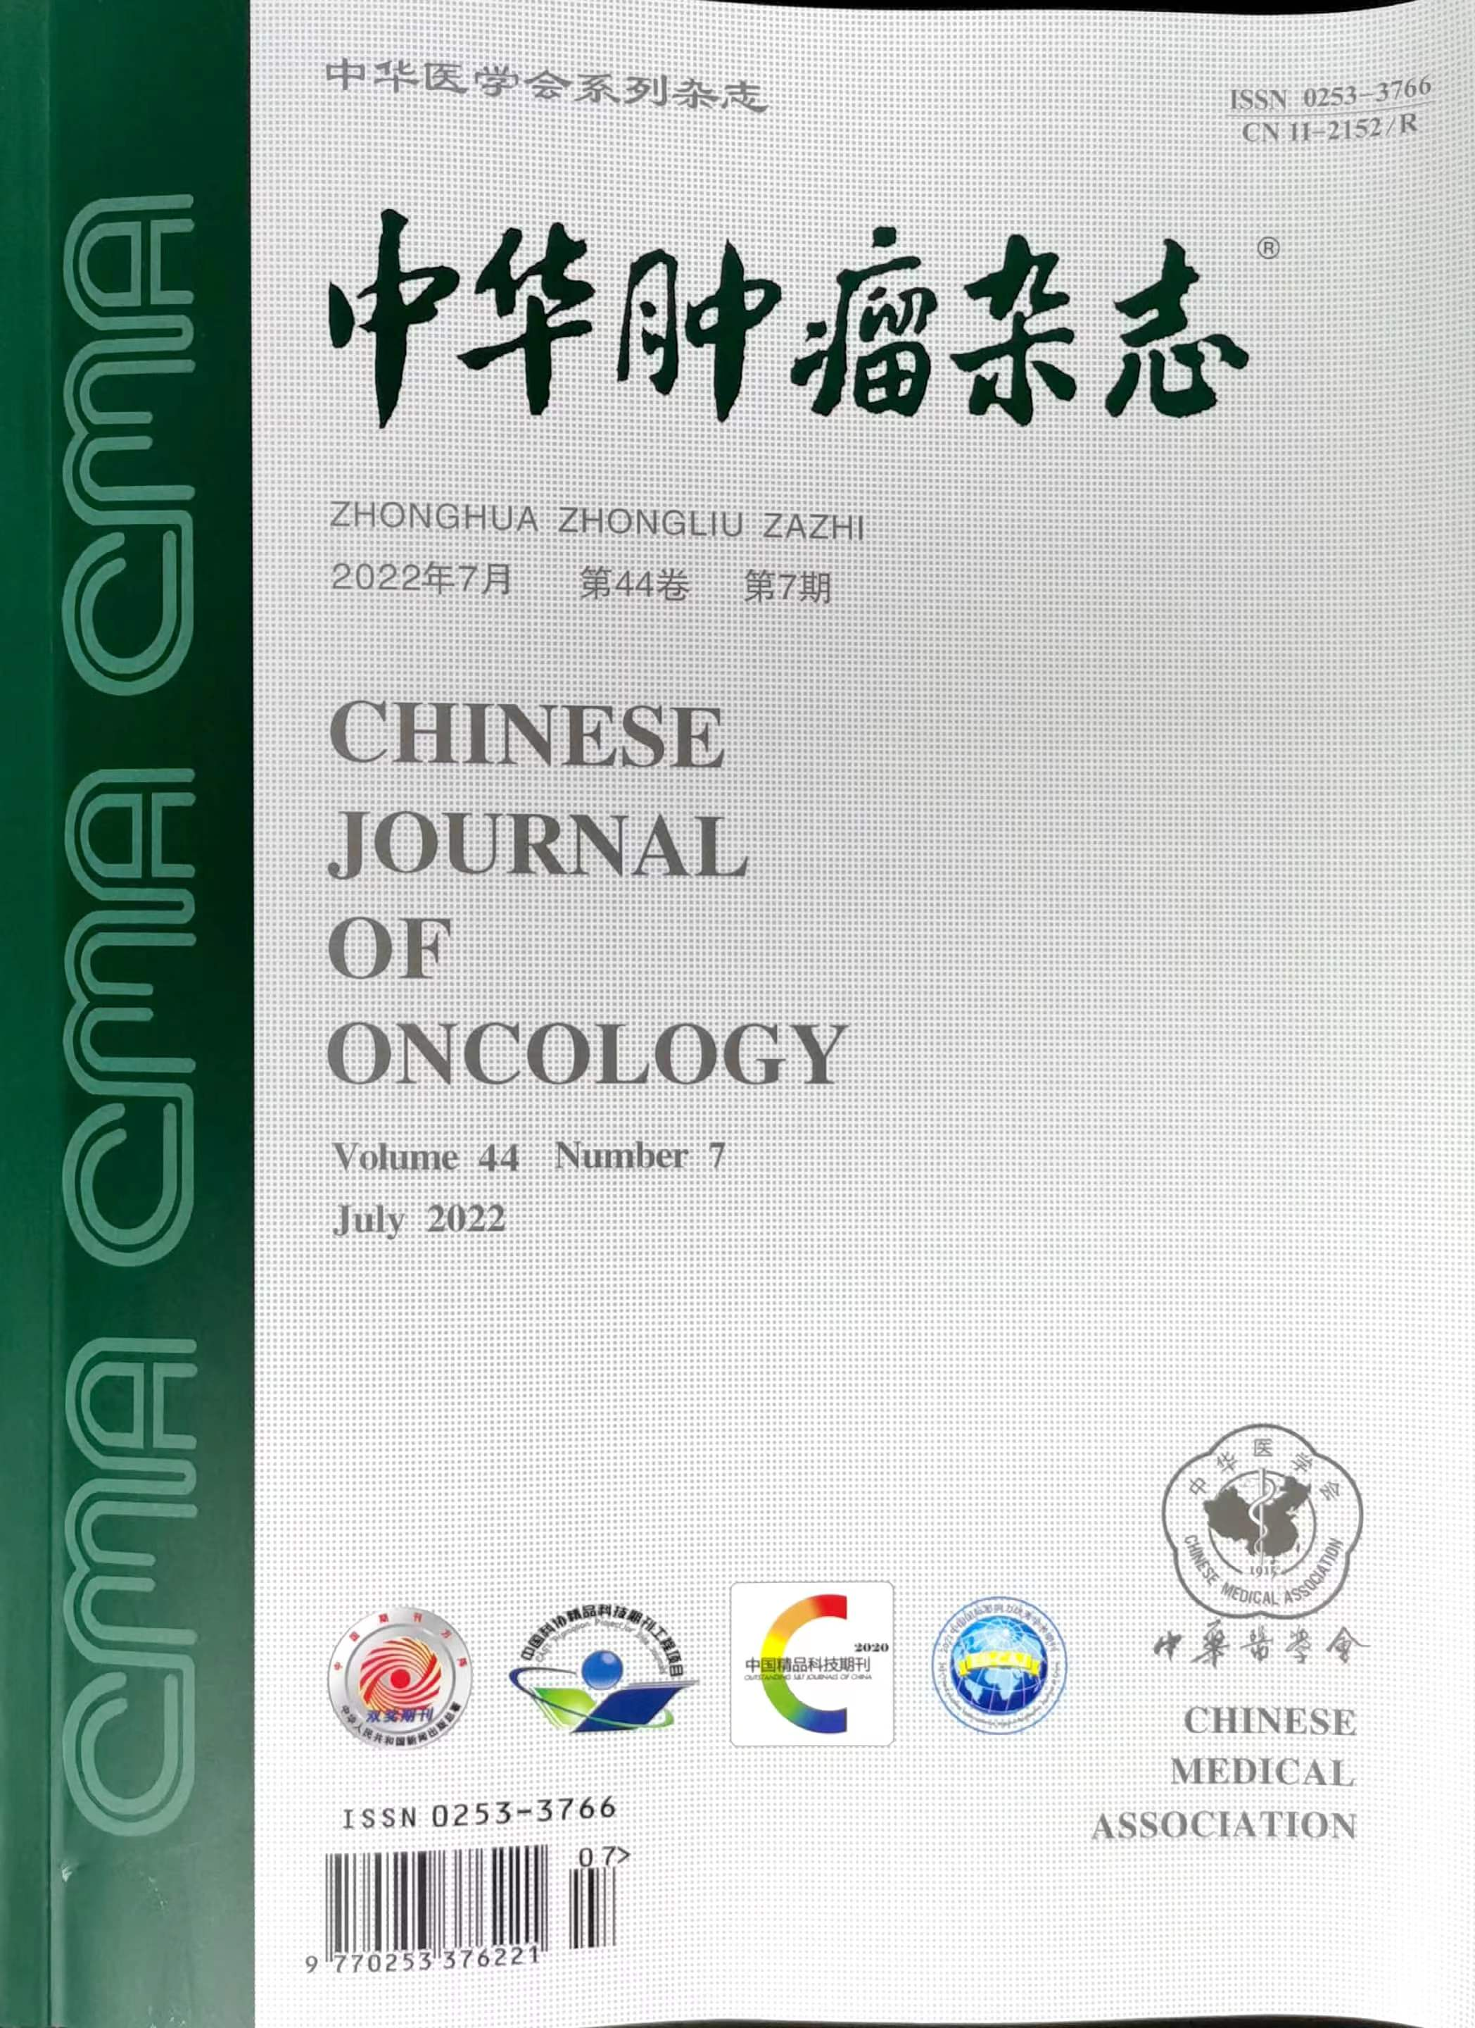
中国宫颈癌规范诊疗质量控制指标（2022版）
2022年7月发表
中华肿瘤杂志 2022，44（7）：615-622

Slide 5
河南省宫颈癌诊疗质控指标
不包括宫颈癌患者手术记录规范率
不包括宫颈癌患者放疗记录规范率
诊断（40分）
宫颈癌患者首次治疗前完成临床FIGO分期诊断率；
宫颈癌患者首次治疗前完成临床FIGO分期检查评估策略符合率；
宫颈癌患者首次治疗前病理学诊断率；
手术（60分）
早期宫颈癌根治性手术切除患者淋巴结切除率；
早期宫颈癌患者根治性手术后病理报告完整率；
术后病理存在高危因素的宫颈癌患者接受同步放化疗率；
术后病理存在符合Sedlis标准的中危因素宫颈癌患者的放疗率；
宫颈癌手术患者并发症发生率；
放疗（60分）
中晚期宫颈癌患者首次治疗同步放化疗率；
宫颈癌患者精确体外放疗比例；
宫颈癌患者精确腔内放疗率；
宫颈癌患者增敏化疗采用标准方案率；
宫颈癌放疗患者近期并发症发生率；
不包括复发宫颈癌患者首次化疗采用标准方案比例
不包括宫颈癌治疗后随访率

Slide 6
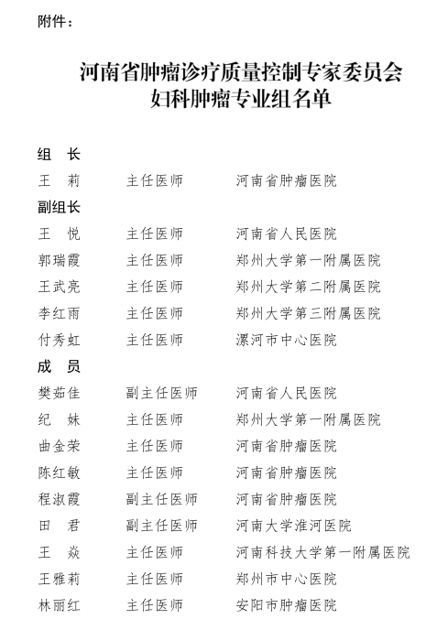


Slide 7

宫颈癌质控指标细则----诊断部分

Slide 8
初治宫颈癌治疗前的诊断与评估
组织活检病理
诊断性锥切术病理
诊断与评估
妇科检查
分期
盆腔核磁共振
颈胸腹盆CT/全身PET-CT
影像评估

Slide 9

指标1 宫颈癌患者首次治疗前完成临床FIGO分期诊断率（10分）
定义：宫颈癌患者首次治疗前实际完成临床FIGO分期诊断的病例数占宫颈癌患者首次治疗前需要完成临床FIGO分期诊断的病例数的比例；
计算公式：
$$宫颈癌患者首次治疗前完成临床FIGO分期诊断率=\frac{\sum{\text{首次治疗前完成临床}\text{FIGO}\text{分期诊断的宫颈癌患者数}}}{\sum{\text{同期接受首次治疗的宫颈癌患者总数}}}×100\%$$
评估办法：随机抽取10份病历，宫颈癌患者首次治疗前完成临床FIGO分期诊断率每降低10% 扣1分，扣完为止；
质控标准：100%；
除外病例：无
意义：反映治疗前全面评价病情，是肿瘤规范化治疗的基础；
说明：1.首次治疗指针对肿瘤开展的手术、放疗、化疗、靶向治疗、免疫治疗等治疗，不包括为明确诊断或病情而
采取的穿刺、活检、检查等诊疗措施；
2.FIGO分期：采用FIGO2018年分期，具体内容见附件表1。
Notes:
暂未要求TNM分期

Slide 10
表1 FIGO2018年分期
分期 | 描述
I期 | 肿瘤严格局限于宫颈(扩展至宫体将被忽略)
IA | 仅能在显微镜下诊断的浸润癌，所测量的最大浸润深度≤5.0mm的浸润癌
IA1 | 所测量间质浸润深度＜3.0mm
IA2 | 所测量间质浸润深度≥3.0mm而≤5.0mm
IB | 所测量的最大浸润深度＞5.0mm的浸润癌(病变范围超过IA期)，病变局限于宫颈。
IB1 | 问质浸润深度＞5.0mm而最大径线≤2.0cm的浸润癌
IB2 | 最大径线＞2.0cm而≤4.0cm的浸润癌
IB3 | 最大径线＞4.0cm的浸润癌
II期 | 宫颈肿瘤侵犯超出子宫，但未达盆壁且未达阴道下1/3
IIA | 肿瘤侵犯限于阴道上2/3，无宫旁浸润
IIA1 | 最大径线≤4.0cm的浸润癌
IIA2 | 最大径线＞4.0cm的浸润癌
IIB | 有宫旁浸润，但未扩展至盆壁
III期 | 肿瘤扩展到骨盆壁和/或累及阴道下1/3和/或导致肾盂积水或肾无功能者和/或侵犯盆腔和/或腹主动脉旁淋巴结
IIIA | 肿瘤累及阴道下1/3，没有扩展到骨盆壁
IIIB | 肿瘤扩展到骨盆壁和/或引起肾盂积水或肾无功能
IIIC | 侵犯盆腔和/或腹主动脉旁淋巴结(包括微转移)，无论肿瘤大小和范围(需标注r或 p，r表示影像诊断，p表示病理诊断)
IIIC1 | 仅有盆腔淋巴结转移
IIIC2 | 腹主动脉旁淋巴结转移
IV期 | 肿瘤侵犯膀胱或直肠黏膜(病理证实)或肿瘤播散超出真骨盆，泡状水肿不能分为IV期
IVA | 肿瘤侵犯膀胱或直肠黏膜
IVB | 肿瘤播散至远处器官

Slide 11

指标2 宫颈癌患者首次治疗前完成临床FIGO分期检查评估策略符合率（分值：20分）
定义：宫颈癌患者首次治疗前实际完成临床FIGO分期检查评估的病例数占宫颈癌患者首次治疗前需要完成临床FIGO分期检查评估的病例数的比例；
计算公式：宫颈癌患者首次治疗前临床FIGO分期检查评估策略符合率
$=\frac{\sum{首次治疗前临床FIGO分期检查评估符合策略的宫颈癌患者数}}{\sum{同期接受首次治疗的宫颈癌患者总数}}$×100%
评估办法：随机抽取10份病历，FIGO分期检查评估策略符合率每降低10%扣1分，扣完为止；
质控标准：100%
除外病例：无

Slide 12
意义：反应评估病情的规范性；
说明：
1、临床FIGO分期检查符合基本策略①或符合基本策略②；
基本策略 ①：盆腔MRI（平扫加动态增强）+颈胸腹盆腔增强 CT+妇科检查；
基本策略 ②：盆腔 MRI（平扫加动态增强）+全身 PET-CT+妇科检查；
2、妇科检查是临床分期的主要依据，需两名及以上高年资医师共同查体明确临床分期，妇科检查应包括三合诊，描述肿块
大小，阴道壁受累情况，对可疑阴道壁受累需要进行阴道镜检查评估阴道壁累及情况；通过三合诊判断宫旁有无浸润；
病例中需记录检查医生姓名，职称；
3、盆腔MRI检查方法及报告内容，具体见附件表2；
4、不能行MRI者，盆腔增强CT可作为替代；

Slide 13
表2盆腔MRI检查方法及报告内容
检查方法 |  | 平扫加动态增强
扫描序列 |  | 包括矢状位T2WI不抑脂、宫颈轴位T2WI不抑脂、DWI(推荐宫颈轴位)
报告内容 | 肿瘤定位 | 包括宫颈情况、是否累及颈体交界、是否累及宫体、左侧/右侧宫旁为著
 | 肿瘤大小 | 包括长度、宽度、高度的最大径线
 | 肿瘤侵犯 | 是否侵犯外膜、阴道壁、输尿管、直肠、盆壁、膀胱间隙、直肠间隙
 | 盆腔淋巴结 | 无可疑淋巴结
 |  | 有可疑淋巴结，需描述位置及最大者短径
 | 大冠状位T2WI | 无腹膜后淋巴结转移
 |  | 有腹膜后淋巴结转移，需描述考虑可疑/小淋巴结随诊
 |  | 腹部其他病变

Slide 14
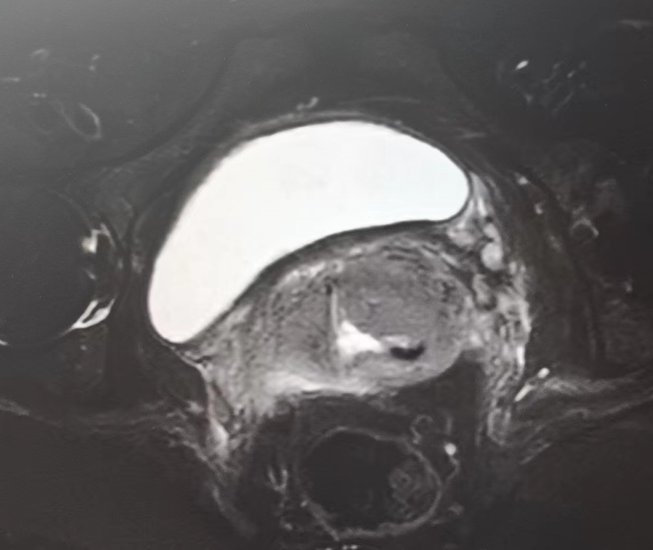
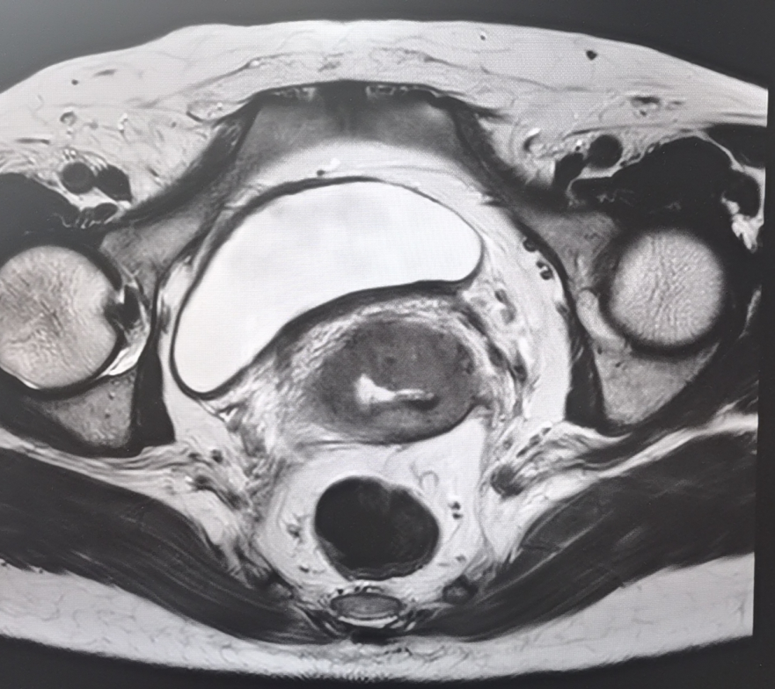
T2W1抑脂
T2W1不抑脂

Slide 15
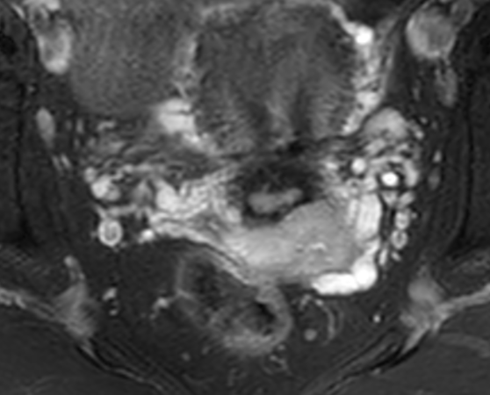
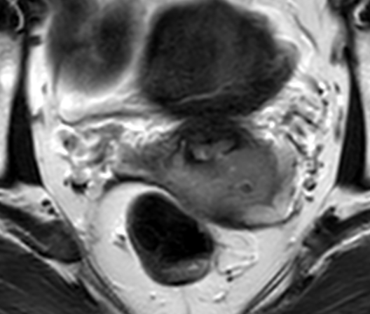
T2W1抑脂
T2W1不抑脂

Slide 16
MRI检查方法
宫颈轴位，非盆腔轴位
Notes:
Stage IB2 cervical cancer. (A) Sagittal T2-weighted image showing a exophytic tumor (T) greater than or equal to 4 cm arising from the anterior lip of the cervix. (B) Coronal oblique T2‑weighted image showing that although the tumor has breeched the cervical stromal ring (asterisk) it is still surrounded by the vaginal wall (white arrows).

Slide 17

指标3 宫颈癌患者首次治疗前病理学诊断率（分值：10分）
定义：宫颈癌患者首次治疗前实际完成病理学诊断的病例数占宫颈癌患者首次治疗前需要完成病理学诊断的病例数的比例。
计算公式：
$$宫颈癌患者首次治疗前病理学诊断率=\frac{\sum{首次治疗前完成病理学诊断的宫颈癌患者数}}{\sum{同期接受首次治疗的宫颈癌患者总数}}×100\%$$
评估办法：随机抽取10份病历，发现≥1例未经病理组织学诊断的，本项不得分。
质控标准：100%
除外病例：无
意义：反映宫颈癌诊治规范程度。
说明：微小浸润癌诊断必须根据子宫颈锥切标本由有经验的病理科医师做出诊断，不能依据子宫颈活检做出诊断。

Slide 18
宫颈癌质控指标细则----手术部分

Slide 19
初治宫颈癌的手术治疗策略
宫颈锥切术（要求保留生育者）
A型子宫切除术
ⅠA1期脉管瘤栓（-）
ⅠA1期伴脉管瘤栓（+）ⅠA2期
B型子宫切除+盆腔淋巴结清扫术
放疗（体外+腔内）
宫颈根治术
C型子宫切除+盆腔±腹主淋巴结切除术
同步放化疗
ⅠB1期、ⅠB2期、ⅡA1期
同步放化疗
C型子宫切除+盆腔±腹主淋巴结切除术
ⅠB3期、 ⅡA2期

Slide 20
早期宫颈癌术后辅助治疗标准
淋巴结转移
切缘阳性
宫旁受侵
高危因素
术后辅助同步放化疗
四因素模型
中危因素
腺癌/腺鳞癌 | 肿瘤≥3.0cm
浸润子宫颈外1/3 | LVSI（+）
有以上4个中危因素中的2个以上，应当辅助放疗
脉管瘤栓 | 间质浸润深度 | 肿瘤大小
+ | 外1/3 | 任何
+ | 中1/3 | ≥2
+ | 内1/3 | ≥5
- | 中或内1/3 | ≥4
术后辅助放疗+/-同步化疗
Sedlis标准

Slide 21

指标4 早期宫颈癌根治性手术治疗患者淋巴结切除率（分值：5分）
定义：早期宫颈癌患者根治术中接受淋巴结切除的病例数占早期宫颈癌根治性手术患者病例数的比例；
计算公式：
早期宫颈癌根治性手术治疗患者淋巴结切除率 $= \frac{\sum{早期宫颈癌根治术中接受淋巴结切除的宫颈癌患者数}}{\sum{同期早期宫颈癌根治性手术患者总数}}$×100%
评估方法：随机抽查10份手术病历，降低 10%扣1分，低于50%不得分；
质控标准：100%
意义：反映早期宫颈癌根治性手术的规范性；
说明：
1、本指标早期宫颈癌指临床分期为ⅠA1伴 LVSI、Ⅰ A2～ⅡA2期的宫颈癌；
2、IA1（伴LVSI）至IIA期宫颈癌均应行盆腔淋巴结切除术±腹主动脉旁淋巴结取样术，或根据前哨淋巴结检测进行选择性淋巴结切除；

Slide 22
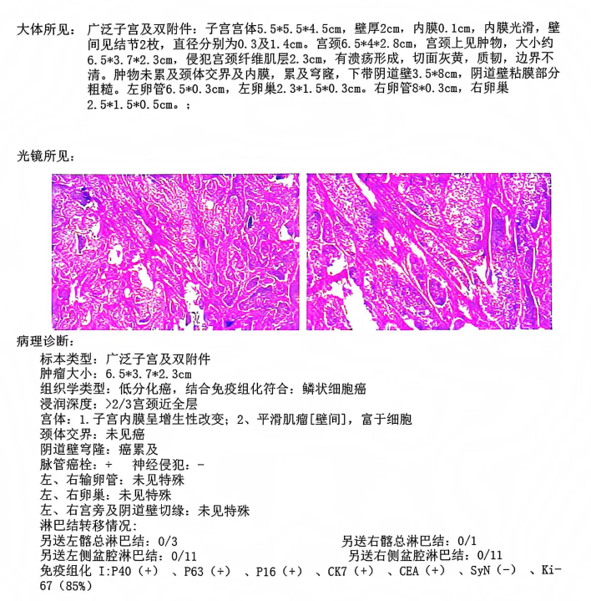

指标5 早期宫颈癌患者根治性手术后病理报告完整率（分值：10分）
定义：宫颈癌患者术后病理报告完整的病例数占宫颈癌患者术后有病理报告病例数的比例；
计算公式：$宫颈癌患者术后病理报告完整率=\frac{\sum{早期宫颈癌根治术后病理报告内容完整的患者数}}{\sum{同期行根治术患者总数}}×100\%$
评估办法：随机抽查10份手术病历，降低 10%扣1分，低于50%不得分；
质控标准：100%
意义：反映宫颈癌诊治规范程度，为指导术后辅助治疗提供依据；
说明：术后病理报告应包括：标本类型；肿瘤大小；
组织学类型；浸润深度；脉管癌栓；神经侵犯；
卵巢有无受累（切除卵巢）；输卵管有无受累；阴道壁及左右
宫旁有无侵犯，切缘有无受累；淋巴结；其他病变；

Slide 23

指标6 术后病理存在高危因素的宫颈癌患者接受同步放化疗率（分值：20分）
定义：术后病理存在高危因素的宫颈癌患者接受同步放化疗的病例数占术后病理存在高危因素的宫颈癌患者病例数；
计算公式：$术后病理存在高危因素的宫颈癌患者接受同步放化疗率$
$$=\frac{\sum{接受同步放化疗的术后病理存在高危因素的宫颈癌患者数}}{\sum{同期术后病理存在高危因素的宫颈癌患者总数}}×100\%$$
评估办法：抽查治疗结束的根治术后存在高危因素的宫颈癌病历10份，出现一例未进行（或未推荐）同步放化疗的
病例，该项不得分；
质控标准：100%
意义：反映宫颈癌患者术后辅助治疗的规范性；
说明：1、术后病理高危因素包括：淋巴结转移、切缘阳性、宫旁受侵；
2、需要辅助治疗的患者需签署《宫颈癌术后辅助治疗知情同意书》（一式两份，病例留存一份，交患者一
份）；具体内容见附件表3；
3、出院医嘱注明需要辅助放疗；

Slide 24

指标7 术后病理存在符合Sedlis标准和四因素模型的中危因素宫颈癌患者的放疗率
（分值：20分）
定义：术后病理存在符合Sedlis标准和四因素模型的中危因素的宫颈癌患者接受放疗的病例数占术后病理存在符合Sedlis标准和四因素模型的中危 因素的宫颈癌患者病例数；
计算公式：$术后病理存在符合Sedlis标准\text{和四因素模型}的中危因素的宫颈癌患者接受放疗率$
$=\frac{\sum{接受放疗的术后病理存在符合Sedlis标准\text{和四因素模型}的中危因素宫颈癌患者数}}{\sum{同期术后病理存在符合Sedlis标准\text{和四因素模型}的中危因素宫颈癌患者总数}}×100\%$
评估办法：抽查术后病理存在符合Sedlis 标准和四因素模型的中危因素宫颈癌患者10例，出现一例符合Sedlis 标准和四因素模型的中危因素宫颈癌患者未进行（或未推荐）放疗的病例，该项不得分；
质控标准：100%
意义：反映宫颈癌患者术后辅助治疗的规范性；

Slide 25
说明：
1、宫颈鳞癌术后病理符合Sedlis 标准需接受放疗；
Sedlis 标准
2、宫颈腺癌或腺鳞癌术后病理符合四因素模型的需接受放疗；
四因素模型
3、需要辅助治疗的患者需签署《宫颈癌术后辅助治疗知情同意书》（一式两份，病例留存一份，交患者一 份）；
具体内容见附件表3；
4、出院医嘱注明需要辅助放疗；
LVSI | 间质浸润深度 | 肿瘤直径 (临床查体)
+ | 外1/3 | 任何大小
+ | 中1/3 | ≥2cm
+ | 内1/3 | ≥5cm
- | 中1/3及外1/3 | ≥4cm
腺癌/腺鳞癌 | 肿瘤≥3.0cm
浸润子宫颈外1/3 | LVSI（+）
有以上4个中危因素中的2个以上，应当辅助放疗

Slide 26
表3 宫颈癌术后辅助治疗知情同意书
宫颈癌术后辅助治疗知情同意书
⑴ 子宫颈癌根治术后病理学检查结果显示存在高危因素：存在淋巴结阳性、切缘阳性或子宫旁阳性任一个高危因素均需补充放疗。
⑵ 子宫颈癌根治术后病理学检查结果显示存在中危因素：鳞状细胞癌，需按Sedlis标准来决定是否进行辅助治疗，腺癌或腺鳞癌患者术后是否补充治疗应参照“四因素模式”，如肿瘤≥3.0 cm、浸润子宫颈外1/3、间质脉管间隙见癌栓、腺癌/腺鳞癌，术后病理学因素中，有以上4个中危因素中的2个以上，应当辅助放疗。
患者 ，住院号 ，根据您的术后病理结果，存在 个高危因素， 个中危因素，需要术后辅助放疗，建议术后4-6周内到上级医院进行放疗。
患者或委托人意见：
（我已详细阅读以上内容，对医师告知的情况表示理解，经慎重考虑，同意进行术后辅助治疗。）
患者签名： 日期：
委托人签名： 日期：
医师签名： 日期：

Slide 27

指标8 宫颈癌手术患者并发症发生率（分值：5分）
定义：宫颈癌手术患者发生并发症例数占宫颈癌手术患者人数的比例；
计算公式：$宫颈癌手术患者并发症发生率=\frac{\sum{发生并发症的宫颈癌手术患者数}}{\sum{同期宫颈癌手术患者总数}}×100\%$
评估办法：抽查50份宫颈癌手术病例，出现严重并发症1例扣1分；
质控目标：降低宫颈癌手术并发症发生率。严格控制严重并发症发生率。（一般并发症只记录，不扣分，严重并发症1例扣一分）；
意义：反映宫颈癌手术质量安全情况；
说明：宫颈癌手术并发症包括：
（1）一般并发症：淋巴囊肿、淋巴水肿、尿潴留、感染、静脉血栓、手术后伤口裂开、术后血肿；
（2）严重并发症：肠梗阻、输尿管瘘、膀胱阴道瘘、直肠阴道瘘、手术后大出血、败血症、手术中发生或由于手 术造成的休克、死亡。

Slide 28
宫颈癌质控指标细则----放疗部分

Slide 29
初治宫颈癌的治疗策略
宫颈癌指标解读
ⅡB期、Ⅲ期、ⅣA期
同步放化疗
（体外+腔内放疗，PDD周疗）
单纯锁骨上转移
ⅣB期
化疗+/-放疗+/-免疫等

Slide 30
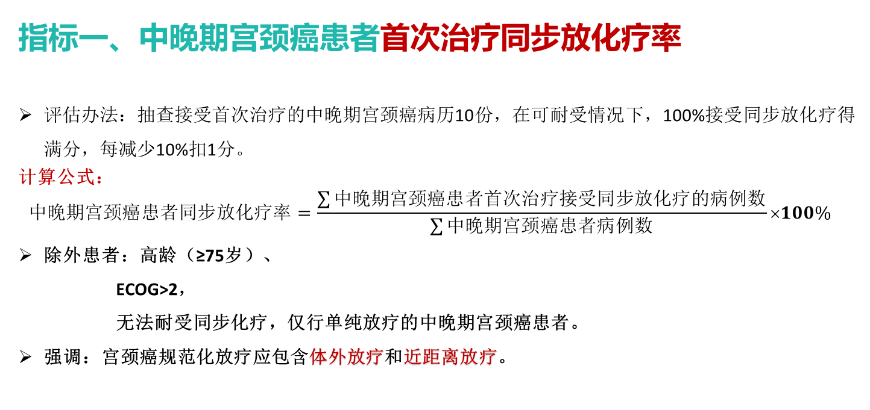
指标一、中晚期宫颈癌患者首次治疗同步放化疗率
评估办法：抽查接受首次治疗的中晚期宫颈癌病历10份，在可耐受情况下，100%接受同步放化疗得满分，每减少10%扣1分。
计算公式：
$$中晚期宫颈癌患者同步放化疗率=\frac{\sum{中晚期宫颈癌患者首次治疗接受同步放化疗的病例数}}{\sum{中晚期宫颈癌患者病例数}}×100\%$$
除外患者：高龄（≥75岁）、
ECOG>2，
无法耐受同步化疗，仅行单纯放疗的中晚期宫颈癌患者。
强调：宫颈癌规范化放疗应包含体外放疗和近距离放疗。

Slide 31
指标二、宫颈癌患者精确体外放疗比例
定义：行精确体外放疗的宫颈癌患者数占接受体外放疗的宫颈癌患者总数的比例。
计算公式：宫颈癌患者精确体外放疗率= 行精确体外放疗的宫颈癌患者数/同期接受体外放疗的宫颈癌患者总数×100%。
意义：提高宫颈癌患者体外放疗的准确性。
说明：适用于宫颈癌的精确体外放疗技术包括 三维适形放疗、
调强放疗、
容积弧形调强放疗、
立体定向放疗、
螺旋断层放疗。

Slide 32
指标三、宫颈癌患者精确腔内放疗率
定义：行精确近距离放疗技术的宫颈癌患者数占接受近距离放疗的宫颈癌患者总数的比例。
计算公式：宫颈癌患者精确近距离放疗率=行精确近距离放疗技术的宫颈癌患者数/同期接受近距离放疗的宫颈癌患者总数×100%
意义：提高宫颈癌患者腔内放疗的准确性。
说明：精确近距离放疗是指包含治疗计划设计(三维计划）的腔内后装或插植放疗，并采用螺旋 CT 模拟定位、磁共振模拟定位、超声引导、超声定位技术行图像引导。
近距离照射需在腔内放疗记录单及出院记录中体现：照射部位、 照射剂量、危及器官限量

Slide 33
指标四、宫颈癌患者增敏化疗采用标准方案率
定义：采用推荐的标准增敏化疗方案的同步放化疗治疗的宫颈癌患者数占接受同步放化疗治疗的宫颈癌患者总数的比例。
计算公式：宫颈癌患者增敏化疗采用标准方案率=采用标准增敏化疗方案的同步放化疗治疗的宫颈癌患者数/同期接受同步放化疗治疗的宫颈癌患者总数×100%
意义：反映宫颈癌同步放化疗中化疗方案选择的规范性。
说明：国家卫生健康委员会推荐的标准增敏化疗方案：顺铂周疗。
除外患者：顺铂过敏。
评估办法：抽查接受增敏化疗的宫颈癌病历10份，100%采用标准方案得满分，每减少10%

Slide 34
指标五、宫颈癌放疗患者近期并发症发生率
定义：在放疗期间及放疗结束后 3 个月之内发生放疗相关并发症的宫颈癌患者数占宫颈癌放疗患者总数的比例。
计算公式：宫颈癌放疗患者近期并发症发生率=放疗期间和放疗结束3月内发生放疗相关并发症的宫颈癌放疗患者数/同期宫颈癌放疗患者总数× 100%
意义：反映医疗技术能力和医疗质量。
质控目的：比例降低

Slide 35
指标五、宫颈癌放疗患者近期并发症发生率
评估办法：抽取10份宫颈癌放疗病例，近期并发症均有标准记录并按照CTCAE5.0标准分级者不扣分，每减少10%扣1分；4级不良事件（骨髓抑制除外）每出现10%扣1分。
宫颈癌放疗近期并发症包括：
（1）全身反应：头痛、眩晕、乏力、食欲不振、恶心、呕吐、白细胞减少、血小板减少；
（2）直肠反应：里急后重、腹泻、粘液便、大便疼痛、便血；
（3）膀胱反应：尿频、尿急、尿痛、血尿；
（4）内照射相关反应：出血、子宫穿孔、肠瘘、肠炎；
（5）阴道炎：阴道黏膜水肿、阴道充血、阴道疼痛、阴道排物增多，外阴炎。

Slide 36
总结-宫颈癌诊疗质控指标解读（河南省13条）
诊断（3条）
宫颈癌患者首次治疗前完成临床FIGO分期诊断率；
宫颈癌患者首次治疗前完成临床FIGO分期检查评估策略符合率；
宫颈癌患者首次治疗前病理学诊断率；
手术（5条）
早期宫颈癌根治性手术切除患者淋巴结切除率；
早期宫颈癌患者根治性手术后病理报告完整率；
术后病理存在高危因素的宫颈癌患者接受同步放化疗率；
术后病理存在符合Sedlis标准的中危因素宫颈癌患者的放疗率；
宫颈癌手术患者并发症发生率；
放疗（5条）
中晚期宫颈癌患者首次治疗同步放化疗率；
宫颈癌患者精确体外放疗比例；
宫颈癌患者精确腔内放疗率；
宫颈癌患者增敏化疗采用标准方案率；
宫颈癌放疗患者近期并发症发生率；

Slide 37
谢 谢

